Slide 1
Adam asmaca c++
Taha Özmen – 181906094
Mert Musabeşeoğlu – 193405048
Furkan Muş – 193405049
Hasan Fidan - 193405026

Slide 2
Kullanılan Kütüphaneler
iostream : Standart akışlardan okuma ve yazma denetimi sağlayan nesneleri bildirir.
conio.h : conio.h, çoğunlukla MS-DOS derleyicileri tarafından konsol girdi/çıktı işlemleri için sunulan bir başlık dosyasıdır.
stdlib.h : Dinamik bellek yönetimi, rasgele sayı üretimi, çevre ile iletişim, tamsayı aritmetiği, arama, sıralama ve dönüştürme gibi çeşitli genel amaçlı fonksiyonlar tanımlanmıştır.
ctime : Tarih ve saat işlemleri için ctime kütüphanesi kullanılır.

Slide 3
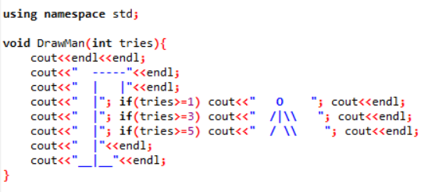
Kod Blokları
DrawMan
Bu kod, bir adam asma oyununu çizmeye yönelik bir fonksiyon olan DrawMan fonksiyonunu içerir. fonksiyon, `tries` adında bir tamsayı parametresi alır, bu parametre, kullanıcının yanlış tahminlerinin sayısını temsil eder.
Fonksiyonun amacı, her bir deneme için adam asma resmini ekrana çizmektir. Resim, ASCII karakterlerini kullanarak oluşturulur. Fonksiyon, birçok `cout` ifadesini kullanarak ekrana çizimleri yazdırır.

Slide 4
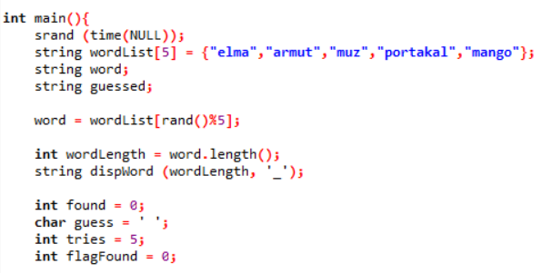
Değişkenler ve Tanımlamaları
Bu kod bloğu aşağıda belirtilen değişkenleri ve kontrol yapılarını kullanarak bir "Adam Asmaca" oyunu oluşturur. Oyuncu, tries değişkeninin belirttiği hatalı tahmin sayısını aşmadığı sürece harf tahminleri yapar. Her doğru tahminde, found değişkeni bir artar ve tahmin edilen harf, dispWord değişkeninde ilgili yerlere yerleştirilir. Oyuncu, tüm harfleri doğru tahmin ettiğinde veya tries değişkeni hatalı tahmin sayısını aştığında oyun biter.

Slide 5
srand (time(NULL)) : Bu satır, rastgele sayı üretimi için kullanılan rand fonksiyonunun başlangıç noktasını ayarlar. time(NULL) fonksiyonu, şu anki zamanı temsil eden bir değer döndürür ve bu değer rastgele sayı üretimi için bir başlangıç noktası olarak kullanılır.
string wordList[5] = {"elma","armut","muz","portakal","mango"} : Kelime listesi için bir dizi oluşturulur. Bu listede "elma", "armut", "muz", "portakal" ve "mango" olmak üzere beş kelime bulunur.
string Word : Bu değişken, oyun sırasında seçilen kelimeyi temsil eder.
string guessed : Bu değişken, oyuncunun tahmin ettiği harfleri saklar.
word = wordList[rand()%5] : ` rand()%5 `ifadesi, 0 ile 4 arasında rastgele bir sayı üretir. Bu sayı, kelime listesinden rastgele bir kelime seçmek için kullanılır.
int wordLength = word.length() : Seçilen kelimenin uzunluğunu wordLength değişkenine atar.
string dispWord (wordLength, '_') : dispWord değişkeni, kelimenin görüntüsünü temsil eder. Başlangıçta, kelimenin her harfi yerine `_` karakteri yerleştirilir.
int found = 0 : Bu değişken, doğru tahmin edilen harf sayısını tutar.
char guess = ' ' : Bu değişken, oyuncunun tahmin ettiği harfi tutar.
int tries = 5 : Bu değişken, oyuncunun hatalı tahmin sayısını sınırlar. Oyuncu, 5 hatalı tahmin yaptığında oyunu kaybeder.
int flagFound = 0 : Bu değişken, bir harfin doğru tahmin edilip edilmediğini kontrol etmek için kullanılır.

Slide 6
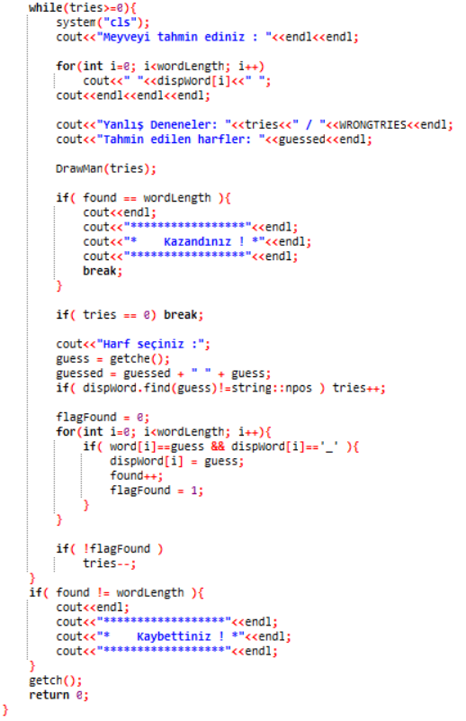
Döngü
while(tries>=0) : Bu döngü, oyuncunun hatalı tahmin sayısı tries 0'a eşit veya daha küçük olduğu sürece devam eder. Yani, oyuncunun 5 hatalı tahminden az yapması gerekmektedir.
system("cls") : Bu satır, konsol ekranını temizlemek için kullanılır. Oyunun her turunda ekranın temizlenmesi sağlanır.
"Guess Fruit Name: « : Oyuncuya meyve ismini tahmin etmesi için bir ipucu verilir.
for(int i=0; i<wordLength; i++) : Bu döngü, dispWord değişkeninin her harfini ekrana basar. Başlangıçta her harf `_` ile temsil edilir.
"Wrong Attempts: "<<tries<<" / "<<WRONGTRIES<<endl : Bu satır, oyuncunun hatalı tahmin sayısını ve toplam hatalı tahmin sayısını ekrana basar.
"Guessed Letters: "<<guessed<<endl : Bu satır, oyuncunun tahmin ettiği harfleri ekrana basar.
DrawMan(tries) : Bu fonksiyon, oyuncunun hatalı tahmin sayısına bağlı olarak adam asmaca resmini çizer. Resim, ASCII karakterleri kullanılarak oluşturulur.

Slide 7
Döngü
if( found == wordLength ) : Bu koşul, oyuncunun tüm harfleri doğru tahmin ettiğini kontrol eder. Eğer doğru tahmin edilen harf sayısı (found) kelimenin uzunluğuna (wordLength) eşitse, oyuncunun kazandığını belirtir ve döngüyü sonlandırır.
if( tries == 0) break : Bu koşul, oyuncunun tüm hakkını kullandığında döngüyü sonlandırır.
guess = getche() : Oyuncudan bir harf girişi alır. getche() fonksiyonu, kullanıcının girdiği karakteri ekrana yansıtır.
guessed = guessed + " " + guess : Bu satır, oyuncunun tahmin ettiği harfi guessed değişkenine ekler.
if( dispWord.find(guess)!=string::npos ) tries++ : Bu koşul, oyuncunun aynı harfi tekrar tahmin etmesi durumunda hatalı tahmin sayısını artırır.
flagFound = 0 : flagFound değişkeni, doğru tahmin edilen bir harf olduğunu kontrol etmek için kullanılır.
for(int i=0; i<wordLength; i++) : Bu döngü, tahmin edilen harfin doğru olup olmadığını kontrol eder. Eğer tahmin edilen harf, kelimenin ilgili konumunda (word[i]) ve dispWord değişkeninde `_` karakteri olduğunda, dispWord değişkenindeki `_` karakteri tahmin edilen harfle değiştirilir.
if( !flagFound ) tries - - : Eğer flagFound değişkeni hala 0 ise, oyuncunun yanlış bir harf tahmin ettiği anlamına gelir ve hatalı tahmin sayısı azaltılır.

Slide 8
Döngü
Döngü sona erdiğinde, found değişkeni wordLength ile aynı değilse oyuncu kaybeder ve buna göre bir mesaj ekrana basılır.
Son olarak, getch() fonksiyonu ile kullanıcının bir tuşa basması beklenir ve return 0; ile main() fonksiyonu sonlanır.

Slide 9
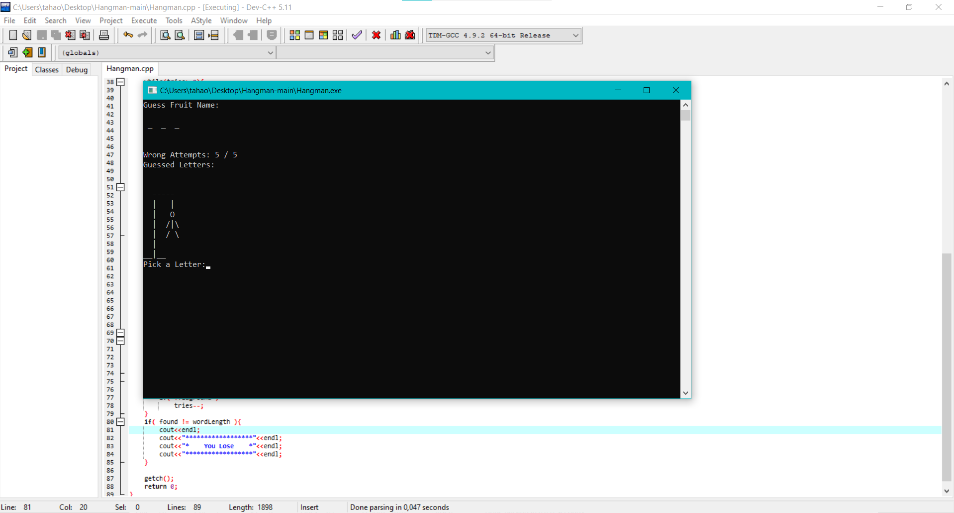
ÇIKTILAR

Slide 10


